Slide 1
Deep Learning através das abstrações
Generative Adversarial Networks (GANs)

Slide 2
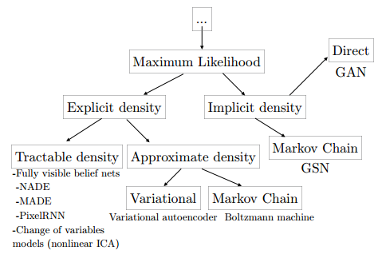
Generative Models

Slide 3
Conceito Básico
Método de aprendizado não supervisionado
Se baseia no conceito de jogos de soma zero
A priori é um framework bem geral, porém usaremos redes neurais para as nossas funções
Usa redes neurais para treinar um modelo generativo
Analogia das obras de arte

Slide 4
Estrutura
Duas redes neurais
Discriminador
Rede que julga se a imagem gerada é verdadeira (pertence a distribuição) ou não
Gerador
Rede que gera novas imagens e tenta enganar o discriminador
Em geral aprende a mapear de um espaço latente (vetor de dimensão bem menor que a imagem) para a distribuição das imagens

Slide 5
Treinamento
Discriminador
É treinado recebendo as imagens originais e as geradas pela rede generativa
Tem que sabe dizer qual é real e qual é falsa
Podemos usar como erro a entropia cruzada
Heuristicamente é melhor evitar certeza (colocar 0.9 em vez de 1 no valor a ser predito para os membros da distribuição real)
Recomenda-se trená-lo sozinho um pouco antes para ter gradientes mais smooth

Slide 6
Treinamento
Gerador
Recebe como entrada um vetor aleatório
Tem que conseguir enganar o discriminador
Inicialmente usava-se o negativo da loss do discriminador, mas alguns preferem -E_{z}(log D(G(z))) por questões heurísticas (menor chance de vanishing gradient e faz mais sentido)

Slide 7
Dificuldades no treinamento
O descriminador pode ficar muito melhor que o gerador
Por estarmos otimizando duas funções opostas muitas vezes nem convergimos

Slide 8
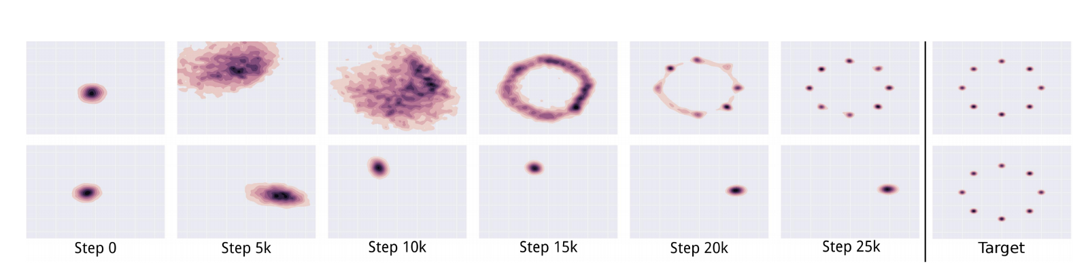
Mode Collapse
Distribuições são multimodais
O Gerador muitas vezes aprende apenas a moda que o discriminador tem maior dificuldade
Porém para o discriminador passa a valer a pena considerar todo mundo dessa moda falso

Slide 9
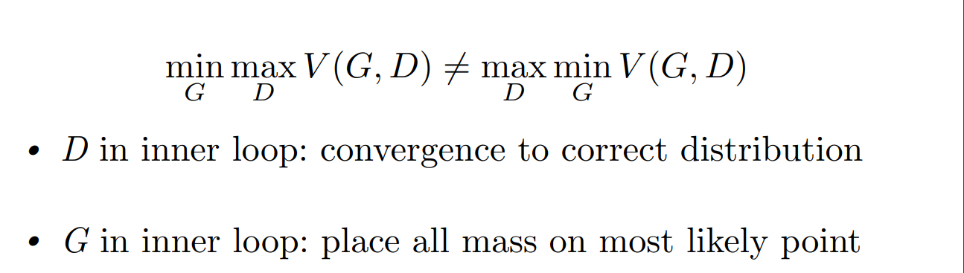
Mode Collapse
Surge da diferença de minimax e maxmin
Se fizermos minimax estamos a salvo de mode collapse
Mas a priori a otimização é simultânea

Slide 10
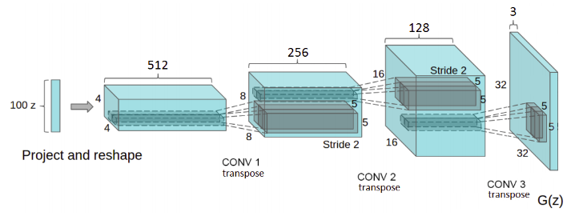
Deep Convolutional GANs
Arquitetura um pouco diferente
Camadas convolucionais
Nada de Pooling
Batch Normalization
Mitiga muito dos problemas anteriores

Slide 11
Aplicações
World Models
Reinforcement Learning que sonha
Image Augmentation
99.1 % de acurácia no MNIST usando apenas 10 exemplos por classe
Multimodal learning

Slide 12
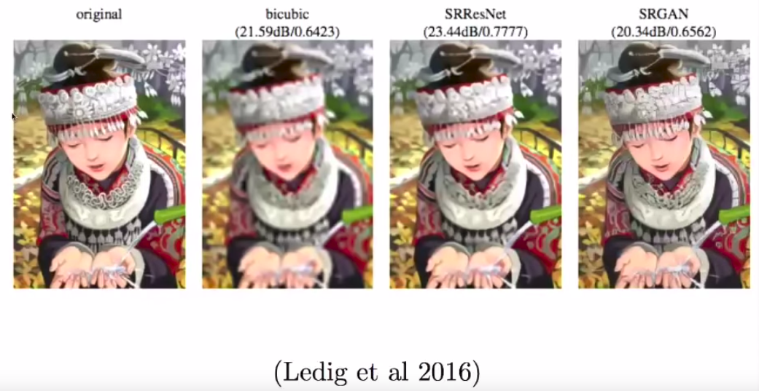
Aplicações
Super-Resolution

Slide 13
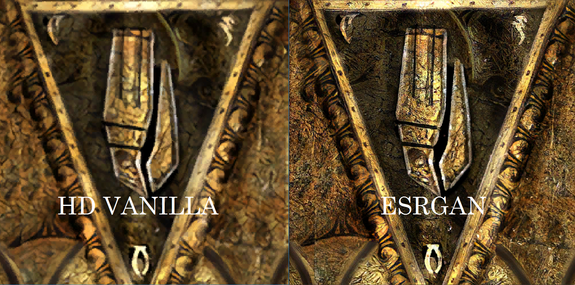
Aplicações
Super-Resolution

Slide 14
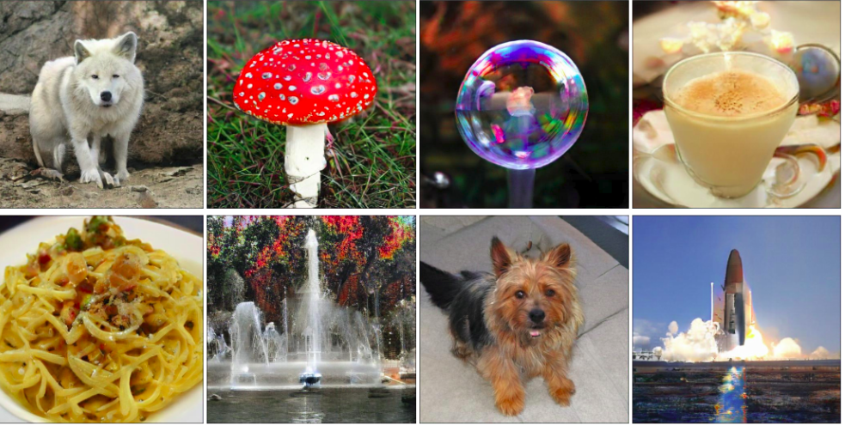
GANs famosas
BigGAN

Slide 15
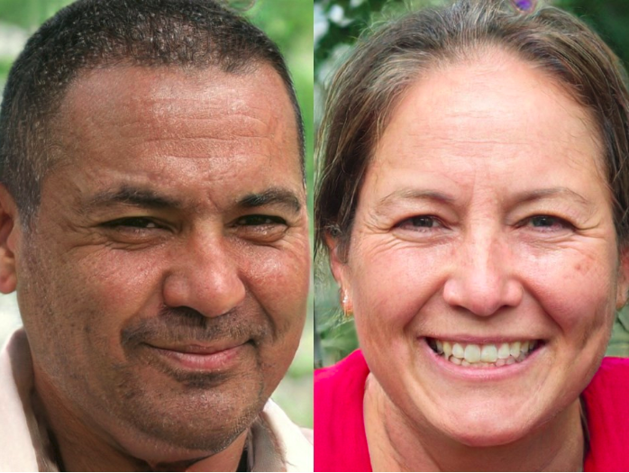
GANs famosas
StyleGAN

Slide 16
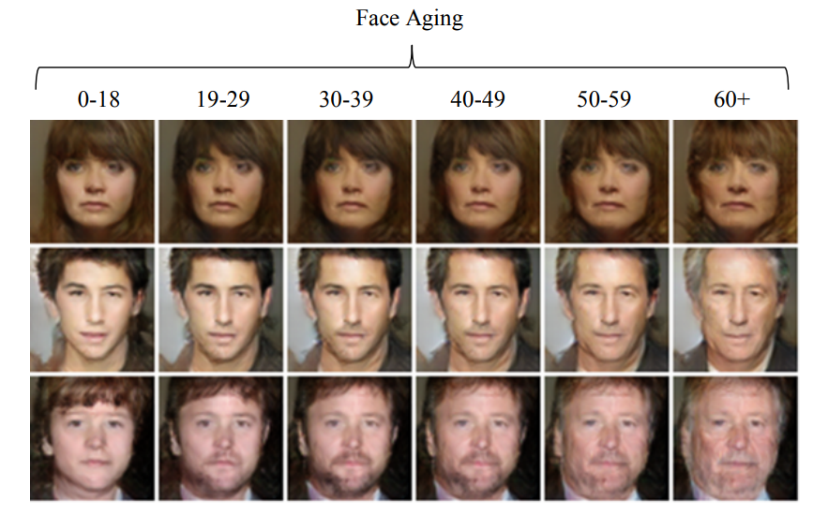
GANs famosas
Age c-GAN

Slide 17
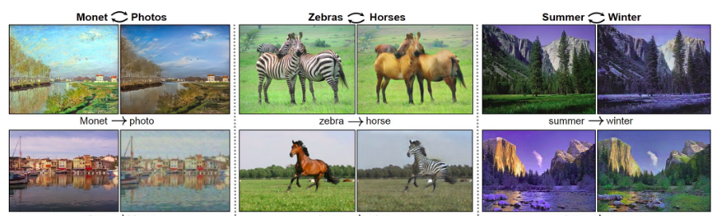
GANs famosas
cycleGAN

Slide 18
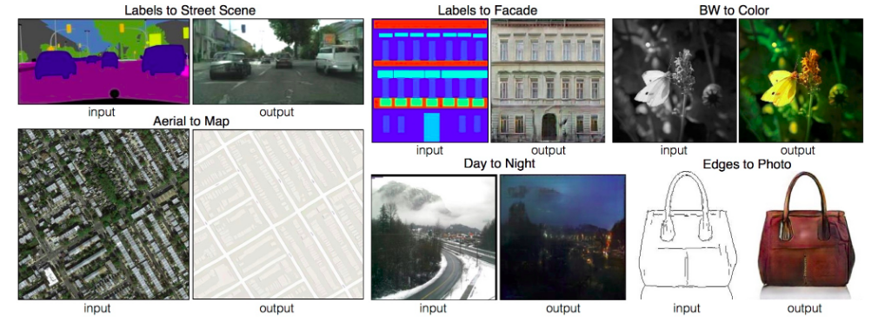
GANs famosas
pix2pix

Slide 19
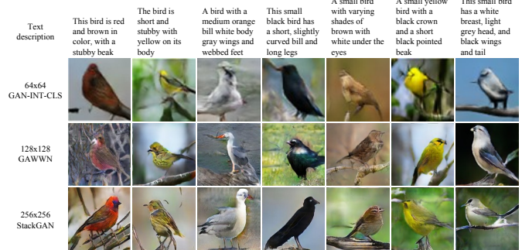
GANs famosas
stackGAN

Slide 20
GANs famosas
GauGAN

Slide 21
Pontos Filosóficos
Permite várias respostas corretas
MSE
GAN

Slide 22
Pontos Filosóficos
Nosso aprendizado muitas vezes é mais parecido com uma GAN do que com outras técnicas de Deep Learning
Como você aprendeu a escrever?
O que é aprender algo, qual seria a função a se maximizar
No contexto do sistema educacional é que temos provas para simular uma função a se maximizar
Mas a gente sabe que isso é ruim
Inclusive, podemos interpretar o discriminador como um professor (apontando saídas corretas) do que como um adversário, e todo o processo é análogo a noção de deliberate practice (K. Anders Ericsson)

Slide 23
Resources
Machine Learning Tokyo GAN Workshop
Resourcesception!
Ian Goodfellow: Generative Adversarial Networks (NIPS 2016 tutorial)
GAN Dissection
GAN Series
Deep Learning Book (pag 696)

